Slide 1



TRƯỜNG THCS THÁI HÒA
CÔNG NGHỆ 8
Notes:
1

Slide 2
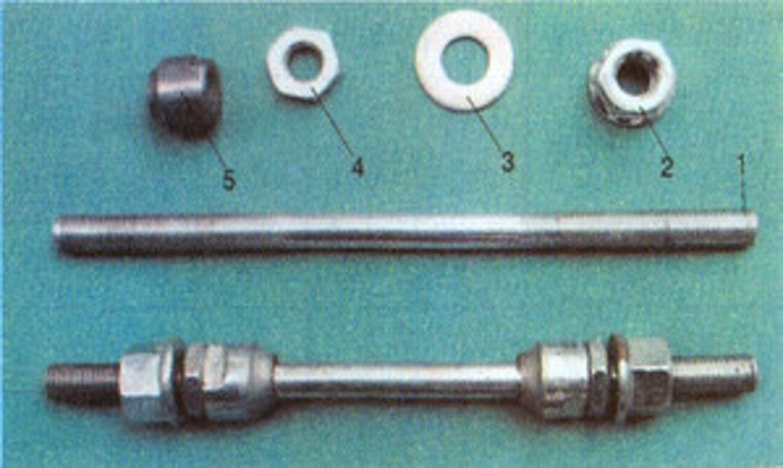
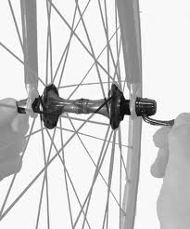

Chương IV: CHI TIẾT MÁY VÀ LẮP GHÉP
Tiết 22-Bài 24: KHÁI NIỆM CHI TIẾT MÁY VÀ LẮP GHÉP
I. Khái niệm về chi tiết máy.
Vòng đệm
1. Chi tiết máy là gì ?
Đai ốc hãm côn
Đai ốc
Côn
Trục
Cấu tạo cụm trục trước xe đạp
Cụm trục trước xe đạp được cấu tạo từ mấy phần tử ? Là những phần tử nào ?

Slide 3
Chương IV: CHI TIẾT MÁY VÀ LẮP GHÉP
Tiết 22-Bài 24: KHÁI NIỆM CHI TIẾT MÁY VÀ LẮP GHÉP
I. Khái niệm về chi tiết máy.
1. Chi tiết máy là gì ?
Vòng đệm
Công dụng của từng phần tử :
Đai ốc hãm côn
Côn
Đai ốc
1. Trục : Hai đầu có ren để lắp vào càng xe.
Trục
2. Đai ốc : Có nhiệm vụ lắp trục với càng xe.
3. Vòng đệm : Lót các chi tiết và có tác dụng cản trở chuyển động tương đối giữa các chi tiết.
4. Đai ốc hãm côn : Có nhiệm vụ hãm côn ở một vị trí.
Cấu tạo cụm trục trước xe đạp
5. Côn : Cùng với bi và nồi tạo thành ổ trục.

Slide 4
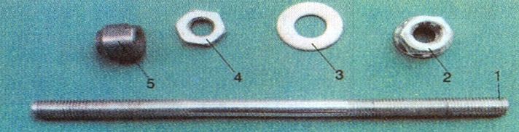
Chương IV: CHI TIẾT MÁY VÀ LẮP GHÉP
Tiết 22-Bài 24: KHÁI NIỆM CHI TIẾT MÁY VÀ LẮP GHÉP
I. Khái niệm về chi tiết máy.
1. Chi tiết máy là gì ?
Đai ốc hãm côn
Vòng đệm
Trục
Côn
Đai ốc
Cấu tạo cụm trục trước xe đạp
Các phần tử trên có đặc điểm gì chung ?
Có cấu tạo hoàn chỉnh và có chức năng nhất định trong máy.

Slide 5
Chương IV: CHI TIẾT MÁY VÀ LẮP GHÉP
Tiết 22-Bài 24: KHÁI NIỆM CHI TIẾT MÁY VÀ LẮP GHÉP
I. Khái niệm về chi tiết máy.
1. Chi tiết máy là gì ?
- Chi tiết máy là phần tử có cấu tạo hoàn chỉnh và thực hiện một nhiệm vụ nhất định trong máy.

Slide 6
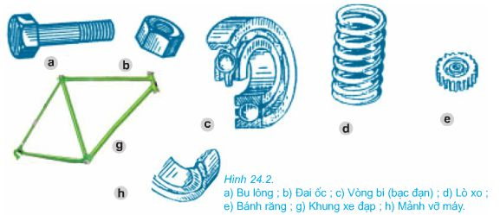
Chương IV: CHI TIẾT MÁY VÀ LẮP GHÉP
Tiết 22-Bài 24: KHÁI NIỆM CHI TIẾT MÁY VÀ LẮP GHÉP
I. Khái niệm về chi tiết máy.
1. Chi tiết máy là gì ?
Em hãy cho biết các phần tử trên, phần tử nào không phải là chi tiết máy? Tại sao?
Vì nó không có cấu tạo hoàn chỉnh.

Slide 7
Chương IV: CHI TIẾT MÁY VÀ LẮP GHÉP
Tiết 22-Bài 24: KHÁI NIỆM CHI TIẾT MÁY VÀ LẮP GHÉP
I. Khái niệm về chi tiết máy.
1. Chi tiết máy là gì ?
- Dấu hiệu để nhận biết chi tiết máy: Là phần tử có cấu tạo hoàn chỉnh và không thể tháo rời ra được nữa.

Slide 8


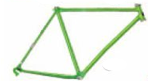
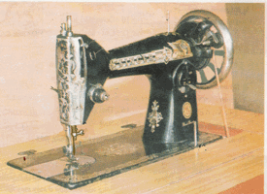


Chương IV: CHI TIẾT MÁY VÀ LẮP GHÉP
Tiết 19-Bài 24: KHÁI NIỆM CHI TIẾT MÁY VÀ LẮP GHÉP
I. Khái niệm về chi tiết máy.
1. Chi tiết máy là gì ?
2. Phân loại chi tiết máy:
Bánh răng
Lò xo
Khung xe đạp
Kim máy khâu
Bu lông
Đai ốc
Chỉ sử dụng cho một loại máy nhất định.
Sử dụng cho nhiều loại máy khác nhau.
Các chi tiết trên được sử dụng như thế nào ?
Theo công dụng chi tiết máy được chia làm hai nhóm:
+ Nhóm chi tiết có công dụng chung.
+ Nhóm chi tiết có công dụng riêng.

Slide 9
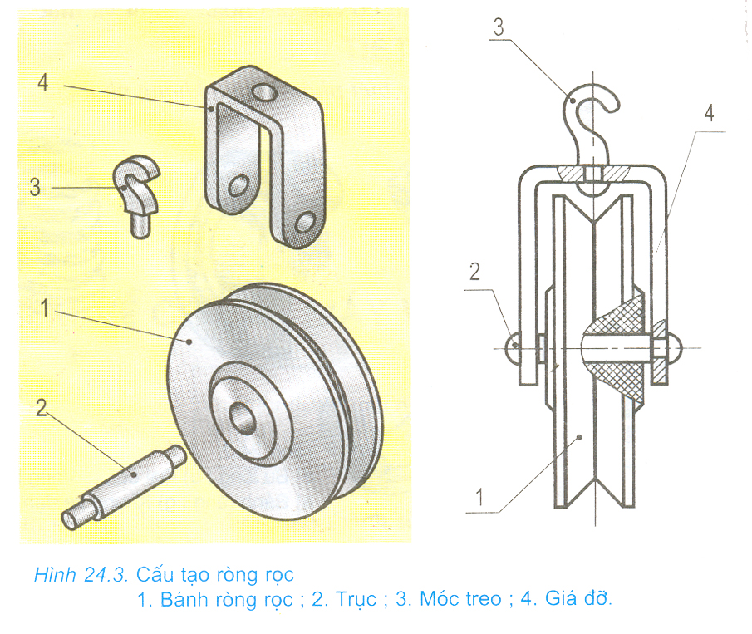
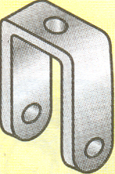

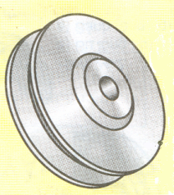
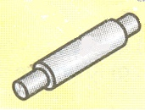
Chương IV: CHI TIẾT MÁY VÀ LẮP GHÉP
Tiết 22-Bài 24: KHÁI NIỆM CHI TIẾT MÁY VÀ LẮP GHÉP
II. Chi tiết máy được lắp ghép với nhau như thế nào ?
Chiếc ròng rọc được cấu tạo từ 4 phần tử:
Chiếc ròng rọc được cấu tạo từ bao nhiêu phần tử ? Là những phần tử nào ?
Giá đỡ
Móc treo
Nhiệm vụ của từng phần tử ?
Bánh ròng rọc
Trục
Nhiệm vụ :
- Bánh ròng rọc : cùng với trục để nâng vật lên.
- Trục : nối bánh ròng rọc với giá đỡ.
- Móc treo : treo giá đỡ.
- Giá đỡ : đỡ bánh ròng rọc và vật.

Slide 10
Chương IV: CHI TIẾT MÁY VÀ LẮP GHÉP
Tiết 22-Bài 24: KHÁI NIỆM CHI TIẾT MÁY VÀ LẮP GHÉP
II. Chi tiết máy được lắp ghép với nhau như thế nào ?
Móc treo
Giá đỡ
Các bộ phận ròng rọc được lắp ghép với nhau như thế nào ?
Trục
Bánh ròng rọc
- Ghép giữa móc treo với giá đỡ bằng mối ghép: ...................................
- Ghép giữa trục và giá đỡ bằng mối ghép: ..................................
- Ghép giữa bánh ròng rọc và trục bằng mối ghép: ...................................................
Đinh tán ( Mối ghép cố định)
Đinh tán ( Mối ghép cố định)
Trục quay ( Mối ghép động)

Slide 11
Chương IV: CHI TIẾT MÁY VÀ LẮP GHÉP
Tiết 22-Bài 24: KHÁI NIỆM CHI TIẾT MÁY VÀ LẮP GHÉP
II. Chi tiết máy được lắp ghép với nhau như thế nào ?
Các mối ghép chia làm 2 loại:
- Mối ghép cố định:
Là những mối ghép mà các chi tiết được ghép không có chuyển động tương đối với nhau.

Slide 12
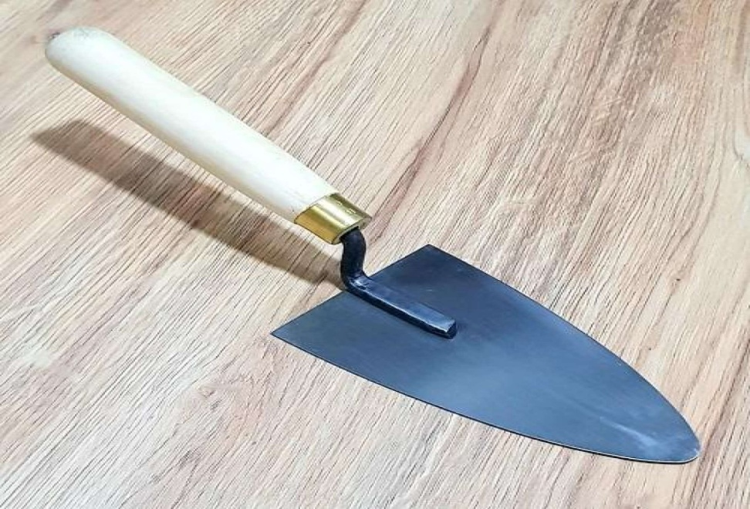
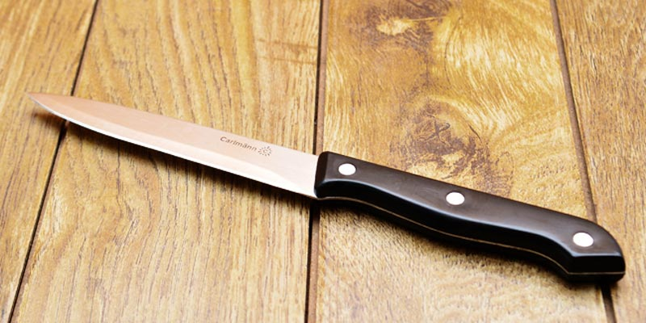

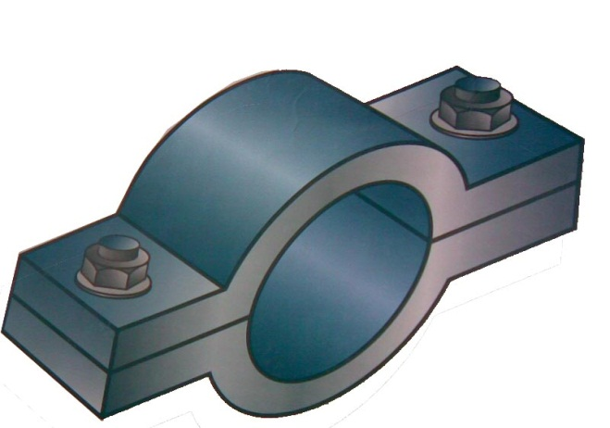
a
Mối ghép không tháo được
b
Mối ghép tháo được
c
d

Slide 13
Chương IV: CHI TIẾT MÁY VÀ LẮP GHÉP
Tiết 22-Bài 24: KHÁI NIỆM CHI TIẾT MÁY VÀ LẮP GHÉP
II. Chi tiết máy được lắp ghép với nhau như thế nào ?
Các mối ghép chia làm 2 loại:
- Mối ghép cố định: Là những mối ghép mà các chi tiết được ghép không có chuyển động tương đối với nhau.
Gồm:
+ Mối ghép tháo được:
+ Mối ghép không tháo được:
Then, chốt, ren…
Bằng đinh tán, bằng hàn…
- Mối ghép động:
Là những mối ghép mà các chi tiết được ghép có thể xoay, trượt, lăn và ăn khớp với nhau: Mối ghép bản lề, ổ trục…

Slide 14
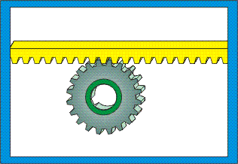
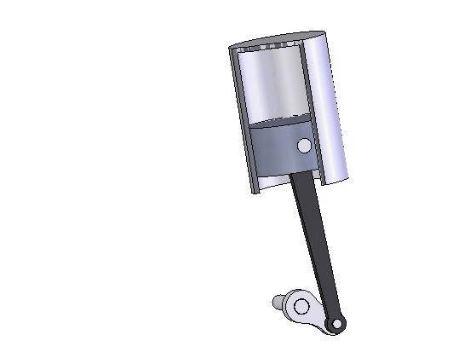
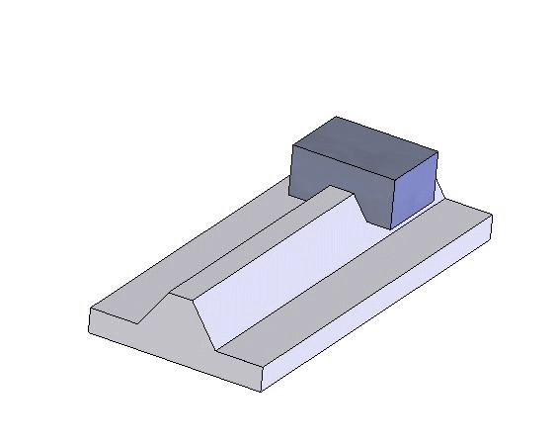
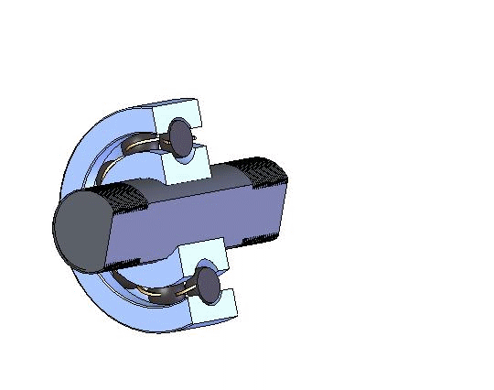
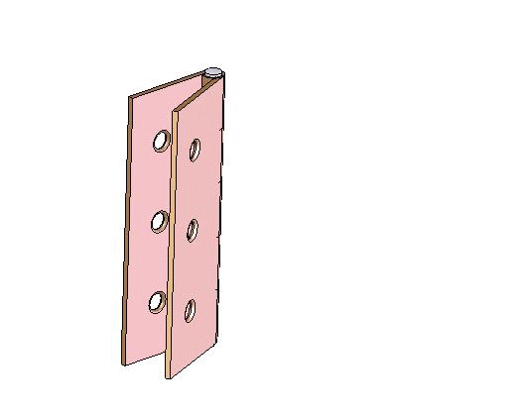
Mối ghép động

Slide 15
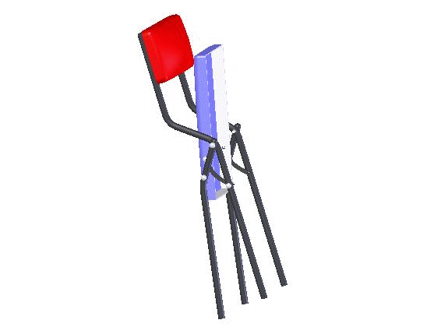
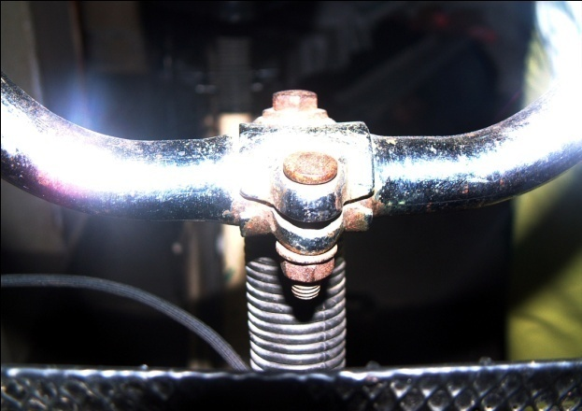
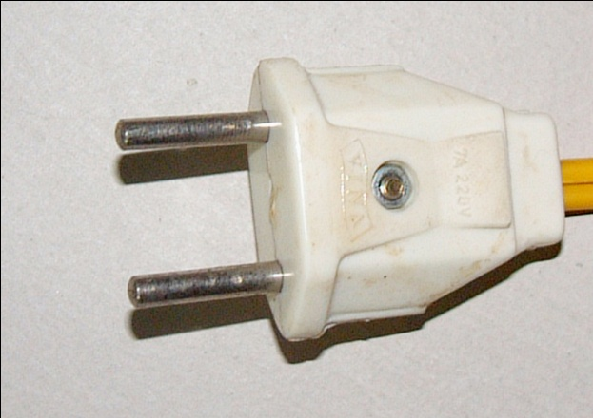
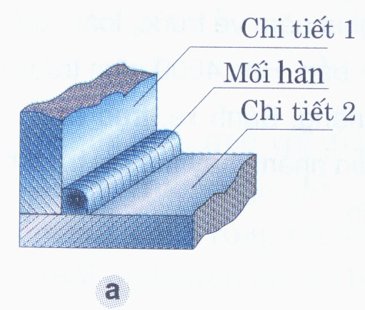
Em hãy cho biết những mối ghép sau là mối ghép gì ?
b
c
a
Mối ghép động
Mối ghép cố định
e
f
d

Slide 16
Chương IV: CHI TIẾT MÁY VÀ LẮP GHÉP
Tiết 22-Bài 24: KHÁI NIỆM CHI TIẾT MÁY VÀ LẮP GHÉP
I. Khái niệm về chi tiết máy.
1. Chi tiết máy là gì ?
- Chi tiết máy là phần tử có cấu tạo hoàn chỉnh và thực hiện một nhiệm vụ nhất định trong máy.
2. Phân loại chi tiết máy:
Theo công dụng chi tiết máy được chia làm hai nhóm:
+ Nhóm chi tiết có công dụng chung.
+ Nhóm chi tiết có công dụng riêng.
II. Chi tiết máy được lắp ghép với nhau như thế nào ?
Các mối ghép chia làm 2 loại:
- Mối ghép cố định: Là những mối ghép mà các chi tiết được ghép không có chuyển động tương đối với nhau.
Gồm:
+ Mối ghép tháo được:
+ Mối ghép không tháo được:
Then, chốt, ren…
Bằng đinh tán, bằng hàn…
- Mối ghép động:
Là những mối ghép mà các chi tiết được ghép có thể xoay, trượt, lăn và ăn khớp với nhau: Mối ghép bản lề, ổ trục…

Slide 17
Hướng dẫn về nhà
Vẽ sơ đồ tư duy: Khái niệm về chi tiết máy và lắp ghép.
- Học bài phần 1. Khái niệm chi tiết máy, 2. Phân loại chi tiết máy, II. Chi tiết máy được lắp ghép với nhau như thế nào?
Đọc và nghiên cứu trước bài 25 + bài 26: Mối ghép cố định.

Slide 18


TIẾT HỌC KẾT THÚC
CHÀO TẠM BIỆT CÁC EM !

